Slide 1
Проектные задания по химии как средство формирования регулятивных учебных действий в основной школе
Горбенко Наталья Васильевна
к.п.н., доцент кафедры естественнонаучного образования ГБОУ ДПО «Нижегородский институт развития образования»
www.globallab.org

Slide 3
Подборка проектов
8 класс.
https://globallab.org/ru/project/cover/breath_in_breath_out_does_breathing_in_your_classroom_change_the_quality_of_the_air.ru.html#.Yoyfr6hByM8
https://globallab.org/ru/project/cover/monitoring_zagrjaznenija_vozdukha.ru.html#.YzvR6DPP2M8
https://globallab.org/ru/project/cover/kogda_skisaet_moloko.ru.html#.YoyFnKhByM8
https://globallab.org/ru/project/cover/izuchaem_svoistva_veshestv.ru.html#.YzvJ4jPP2M8
https://globallab.org/ru/project/cover/39e3e59b-d818-42c5-a3084c888498db8a.ru.html#.YzvM9TPP2M8

Slide 4
Подборка проектов
9 класс.
https://globallab.org/ru/project/cover/istochnik_toka_svoimi_rukami.ru.html#.YzvOaTPP2M8
https://globallab.org/ru/project/cover/21a5a19b-416a-4a07-ac7c-19465526d8c9.ru.html#.YzvK1zPP2M8
https://globallab.org/ru/project/inquiry/3ae59ab6-6192-4136-8313
d2ccc09ae06a.ru.html#.YzvLNzPP2M8
https://globallab.org/ru/project/cover/09336f0e-23c1-489a-91e8-3972af609475.ru.html#.YzvKHzPP2M8

Slide 7
Подборка проектов
9 класс.
https://globallab.org/ru/project/cover/1a43ff6c-a67e-411d-83bd-9df00ecdf551.ru.html
https://globallab.org/ru/project/cover/73935c31-853d-4196-92bb-09ae07b9d6dd.ru.html
https://globallab.org/ru/project/cover/d1f94556-3fc1-4ce2-9bfb-851b98e8bb9d.ru.html
https://globallab.org/ru/project/cover/4dfe993a-3e92-44c1-aebb-f8383c55678c.ru.html

Slide 8
https://globallab.org/ru/project/cover/27de2b84-2fa0-4bf5-a383-ebb631e4ace9.ru.html

Slide 9
https://globallab.org/ru/project/cover/73935c31-853d-4196-92bb-09ae07b9d6dd.ru.html

Slide 10
https://globallab.org/ru/project/cover/09336f0e-23c1-489a-91e8-3972af609475.ru.html#.YzvKHzPP2M8

Slide 12
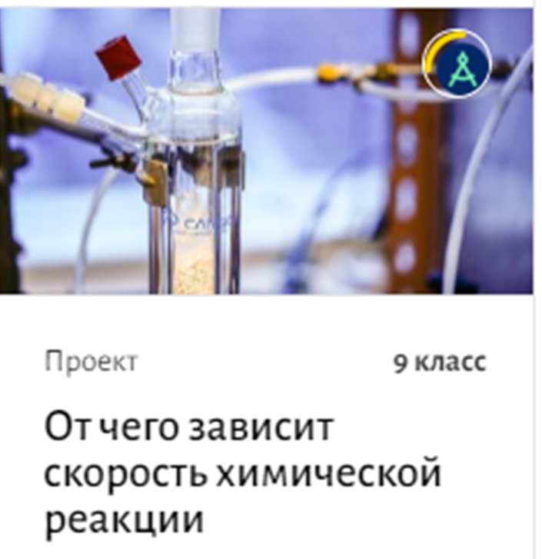
https://globallab.org/ru/project/cover/17971320-2026-4168-9290-dbbf8750c5f8.ru.html#.YzvKhDPP2M9

Slide 14
https://globallab.org/ru/project/cover/b60faf25-b748-4eea-9646-b2071f67f92c.ru.html

Slide 16
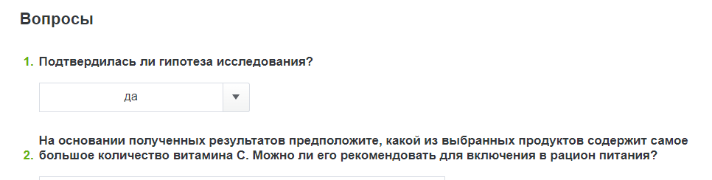

Slide 17
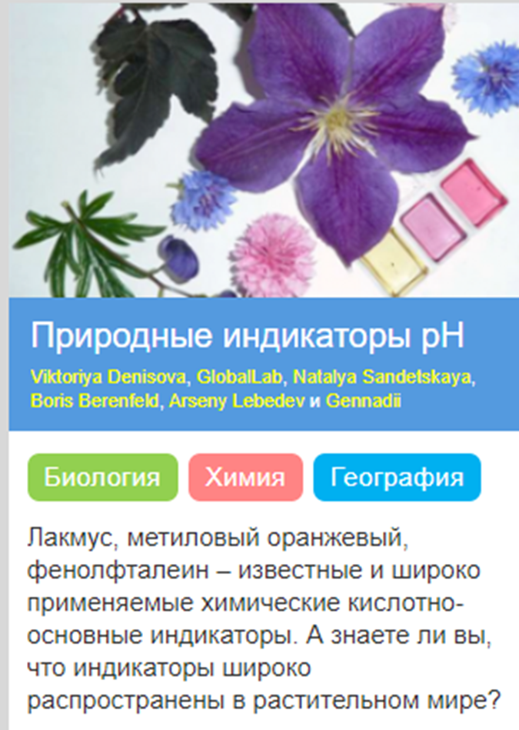
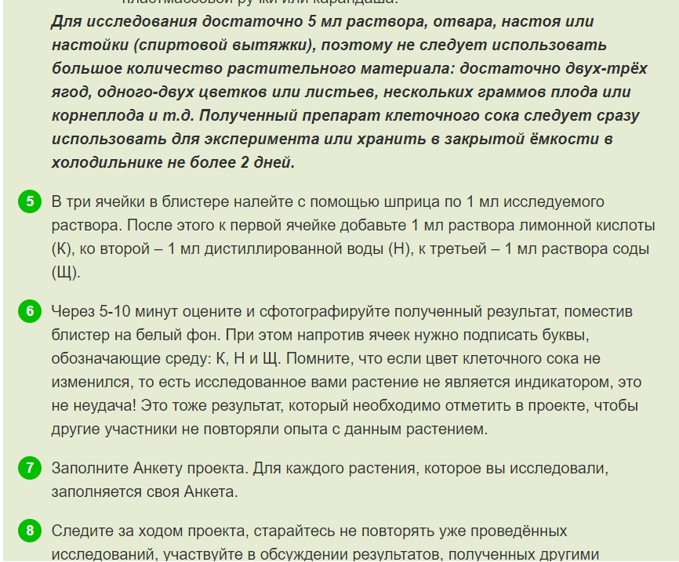
https://globallab.org/ru/project/cover/rastitelnye_indikatory.ru.html#.YePUuv5ByM8

Slide 19
https://globallab.org/ru/project/cover/reshaem_zadachi_po_khimii.ru.html#.YePYHP5ByM8

Slide 20
https://globallab.org/ru/project/cover/d1f94556-3fc1-4ce2-9bfb-851b98e8bb9d.ru.html

Slide 22
Модель краудсорсинга ГлобалЛаб
1
Исследование
Каждый участник проекта делает небольшой эксперимент или исследование, сравнимые по сложности с индивидуальным школьным проектом (что и как делать зафиксировано в разделе «Исследования»).
2
Результат исследования
3
Общий результат
Результат эксперимента или исследования поступает в общее хранилище.
На основе результатов участников формируется общий результат, представленный в виде инфографических виджетов: карт, графиков, галерей, «облаков тегов» и пр.
Новое знание
Общий результат может представлять новое знание, служить предметом дискуссий, основой новых проектов и выводов, формирования географически распределенных групп школьников и учителей. Результаты можно настраивать под свои задачи.

Slide 23
Этапы работы с проектным заданием
1
Знакомство
3
Анализ результата
Ученик знакомится с темой проектного задания и протоколом исследования.
Задача школьника — проанализировать общий результат всех участников проектного задания.
2
Выполнение
Ученик выполняет исследование согласно протоколу и загружает результат на платформу.

Slide 24
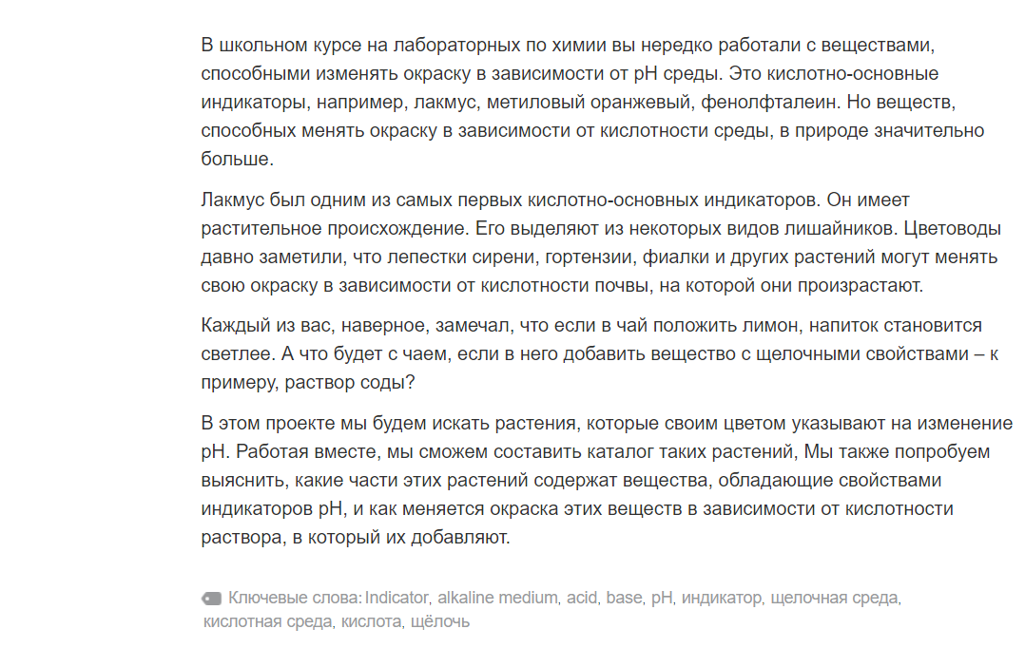
Пример проектного задания

Slide 25
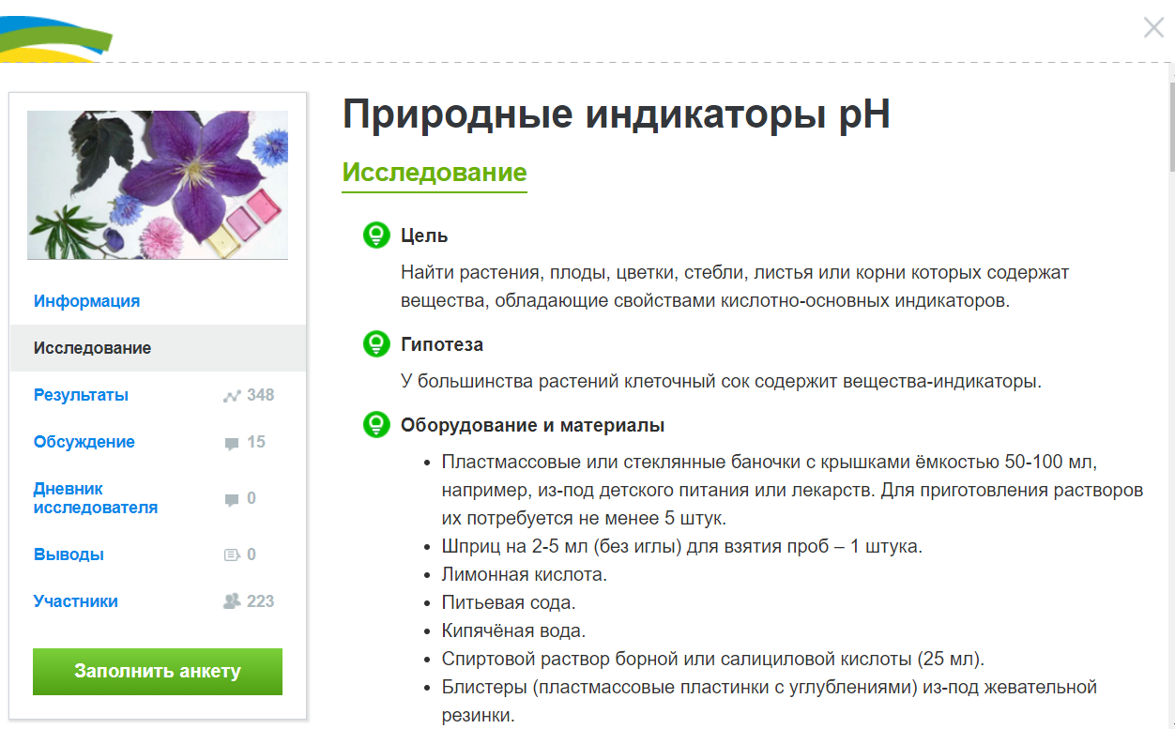
Пример проектного задания

Slide 26
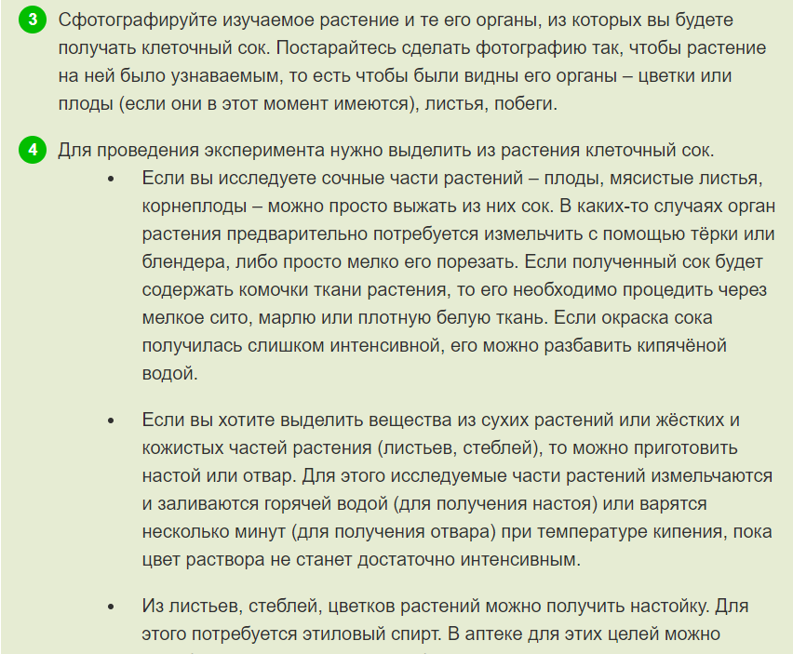
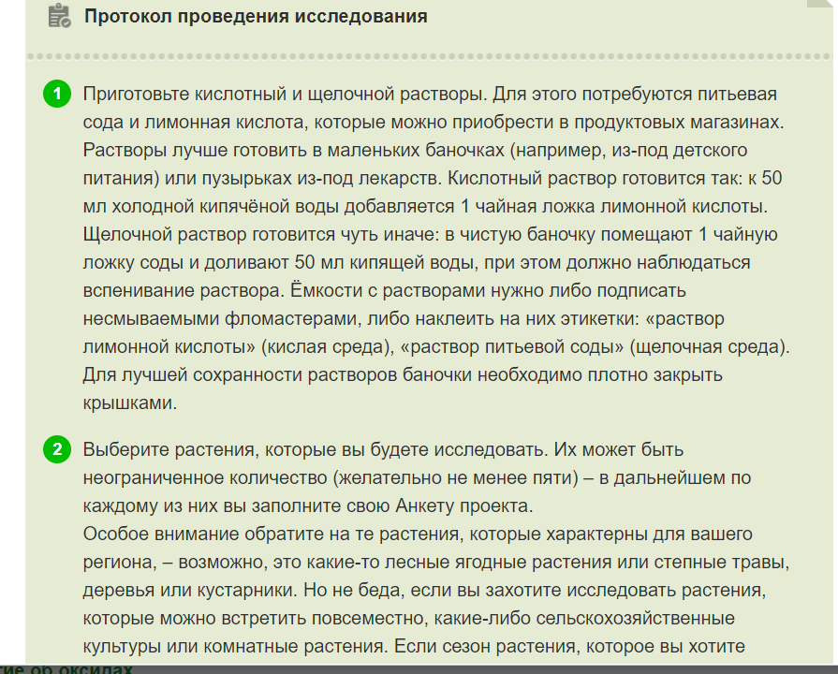
Пример проектного задания

Slide 27
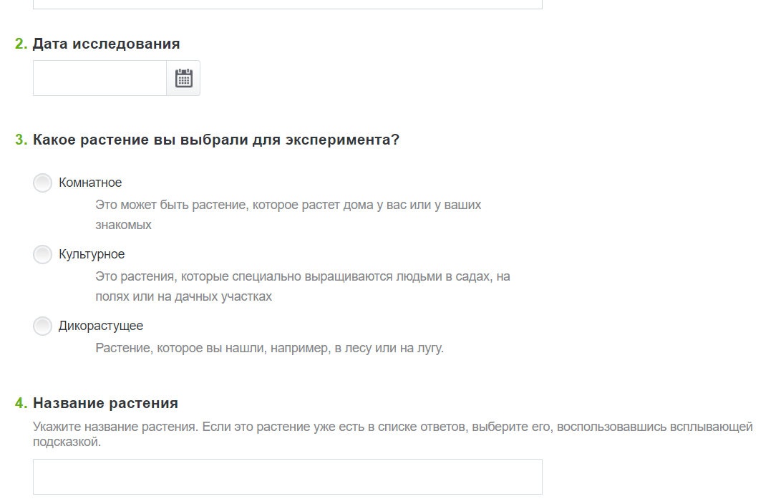
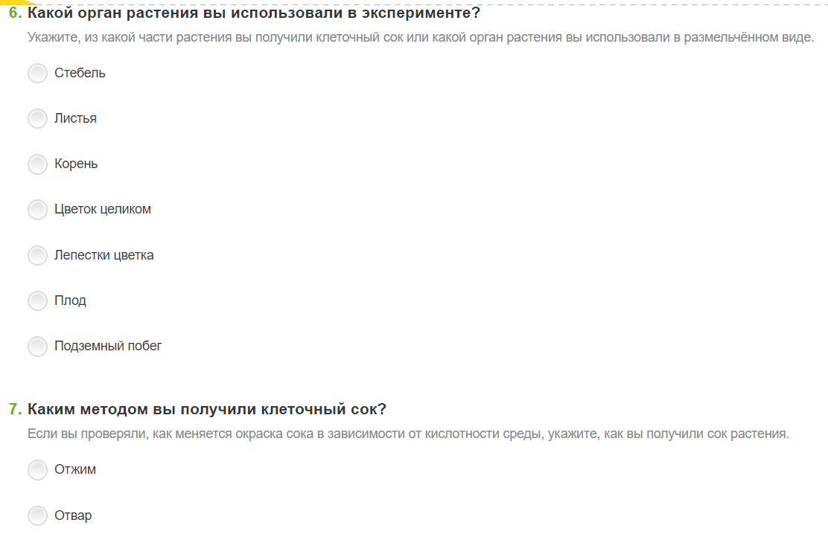
Пример проектного задания

Slide 28
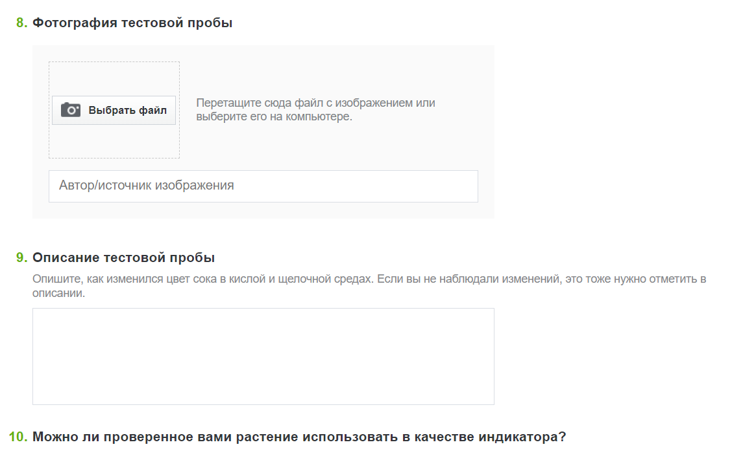
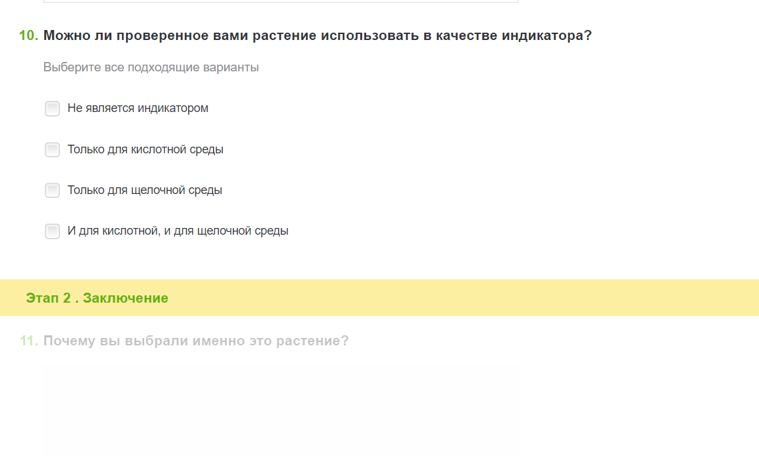
Пример проектного задания

Slide 29
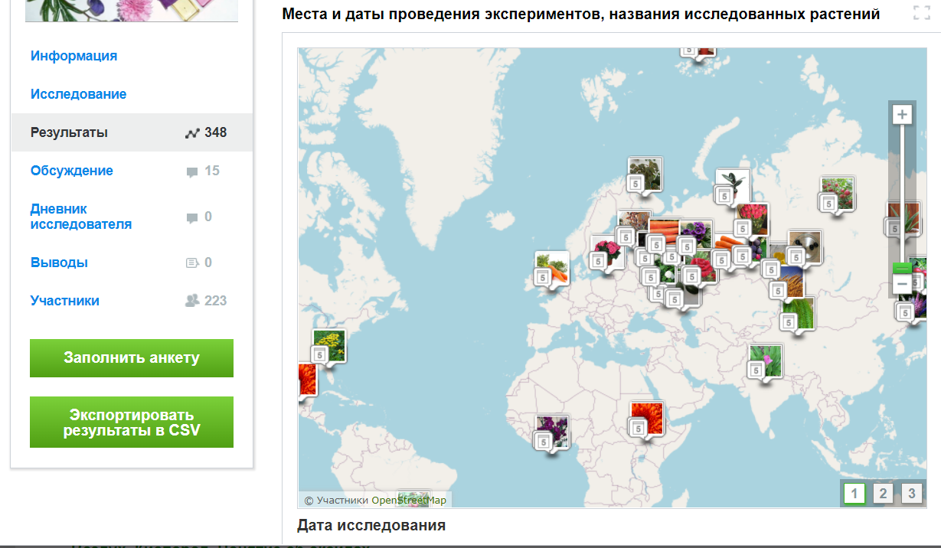
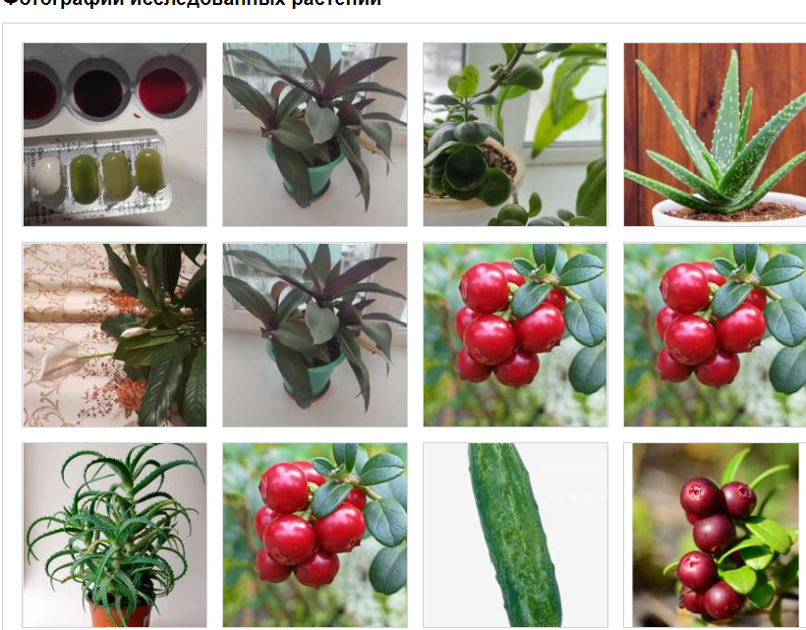
Пример проектного задания

Slide 30
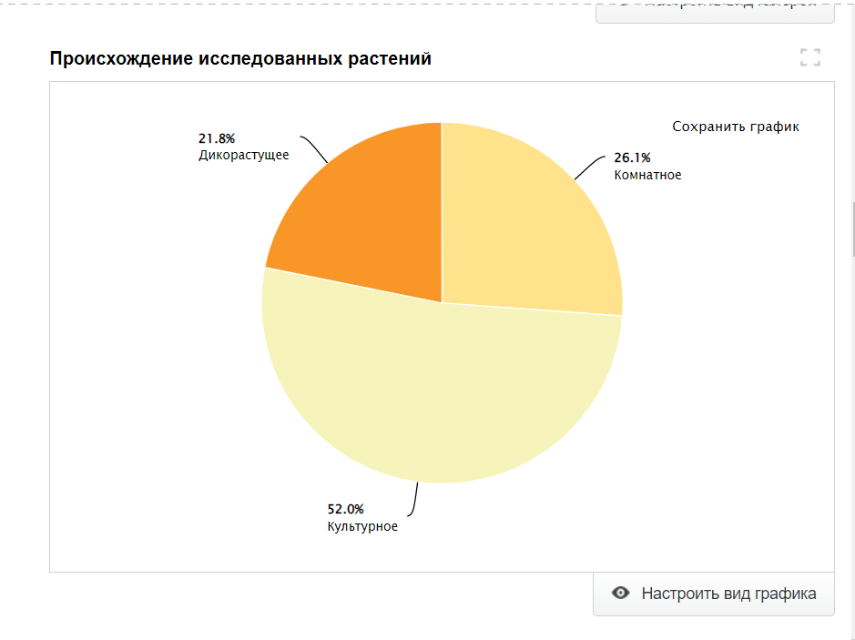
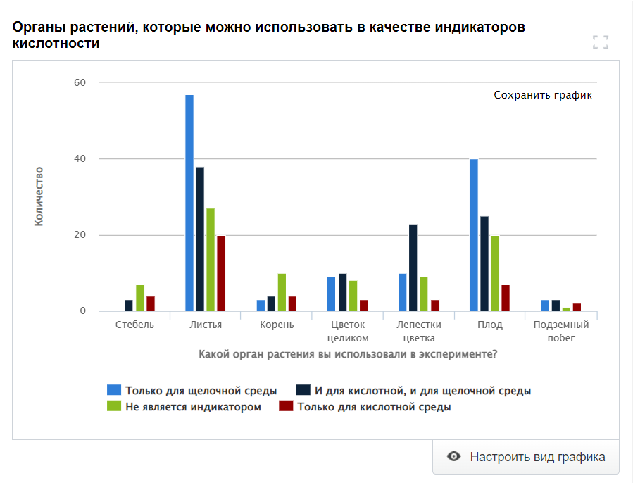
Пример проектного задания

Slide 31
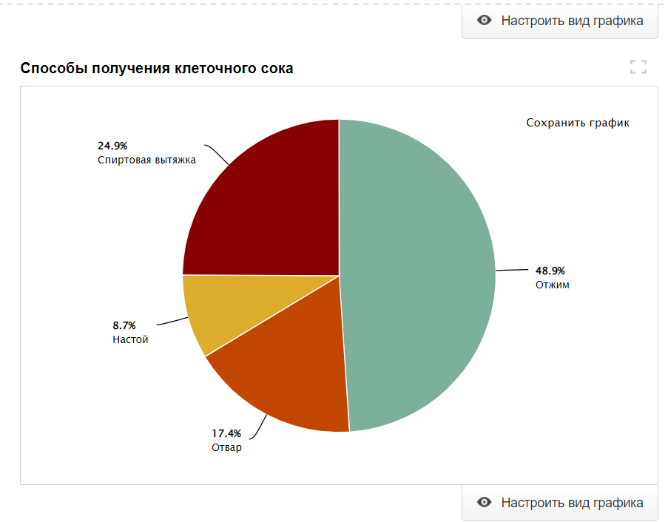
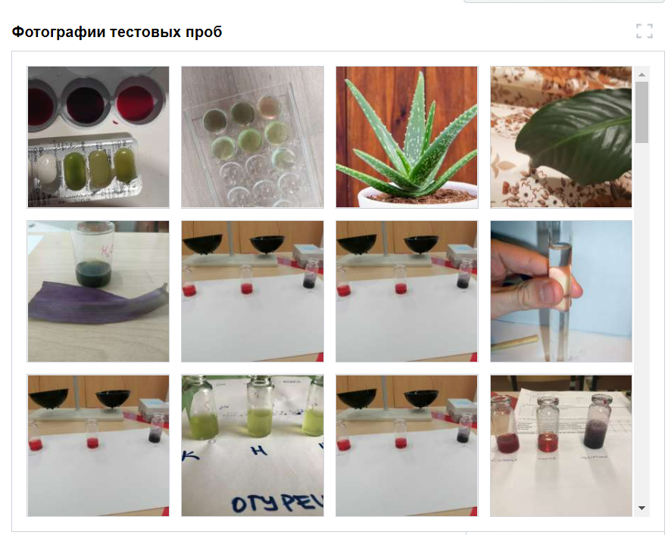
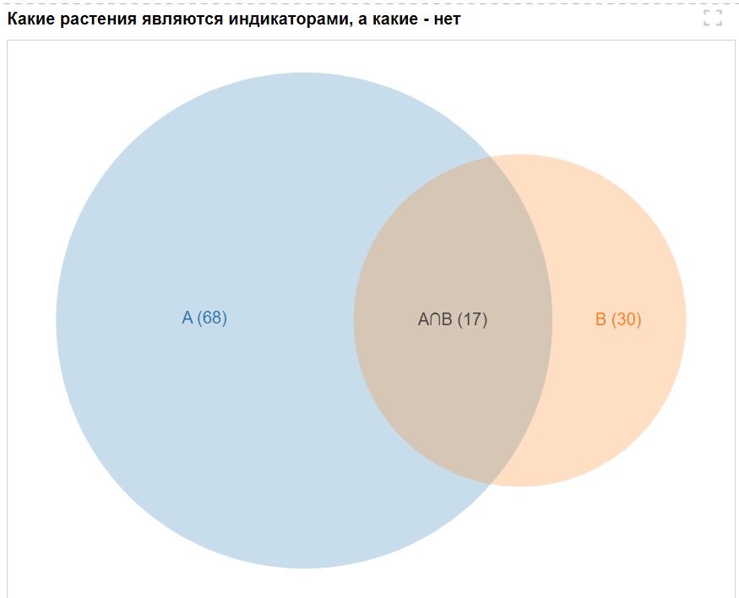
Пример проектного задания

Slide 32
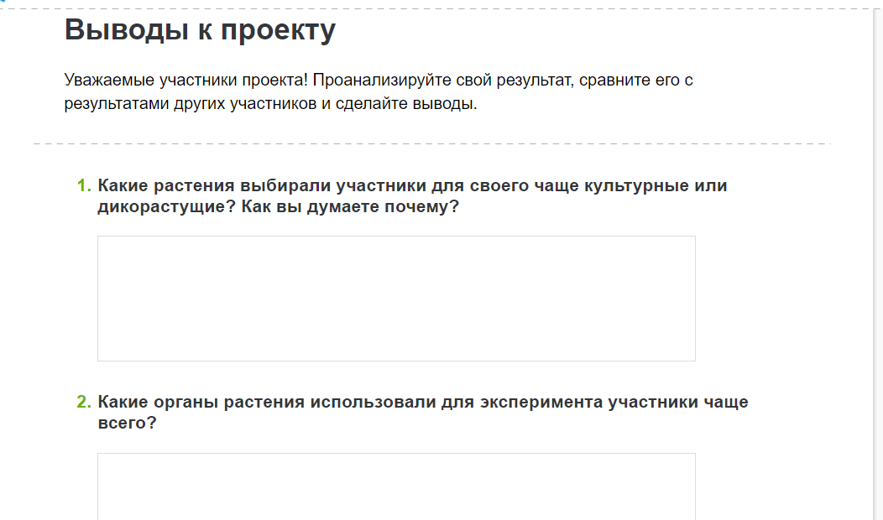
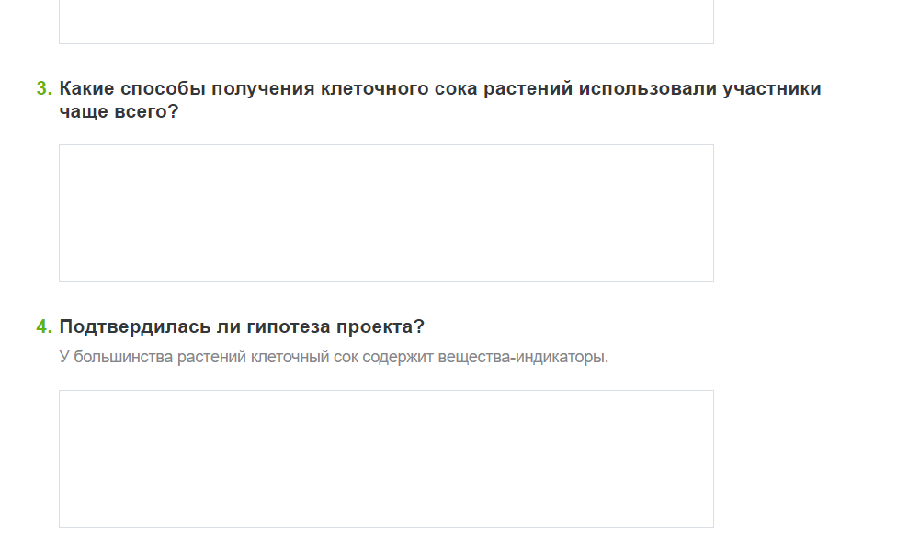
Пример проектного задания

Slide 33
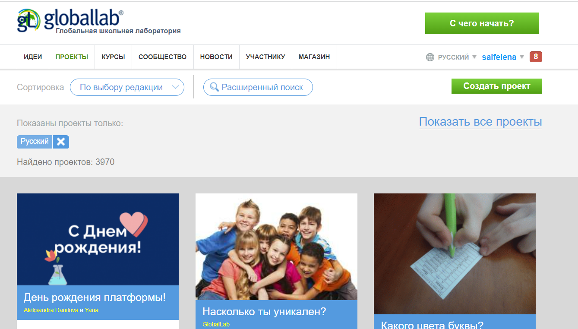
Конструктор проектов и тестов
Для тех, кто хочет создать и опубликовать свой проект на ГлобалЛаб

Slide 34
Конструктор проектов и тестов
самостоятельное создание проектов по готовой форме
для учителей и учеников
возможность представить проект на всероссийском уровне
не требует дополнительной регистрации
Покупка лицензии
sales@globallab.org
Купить в магазине

Slide 35
Бонусная программа
Получайте баллы за работу на сайте ГлобалЛаб и обменивайте их на вознаграждение.
У нас есть бонусная программа для педагогов.
Не менее | Можно обменять на
100 баллов | доступ к Конструктору по тарифу «Индивидуальный» на год
500 баллов | доступ к Конструктору по тарифу «Групповой» на 30 пользователей на год
1000 баллов | доступ к Конструктору по тарифу «Групповой на 100 пользователей на год

Slide 36
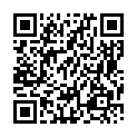
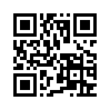
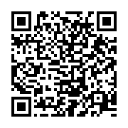
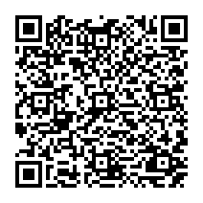
Как использовать ГлобалЛаб
Общий
доступ
ГлобалЛаб
для урока
Конструктор
проектов
Дополнительное образование
Присоединяйтесь
к проектам
пользователей ГлобалЛаб
бесплатно
Проектные задания для школьных уроков можно использовать бесплатно через сайт
Educont.ru
Для тех, кто хочет создать и опубликовать свой проект на ГлобалЛаб
Для внеурочной деятельности подойдут Экспедиции и Стоп-кадр ГлобалЛаб

Slide 37
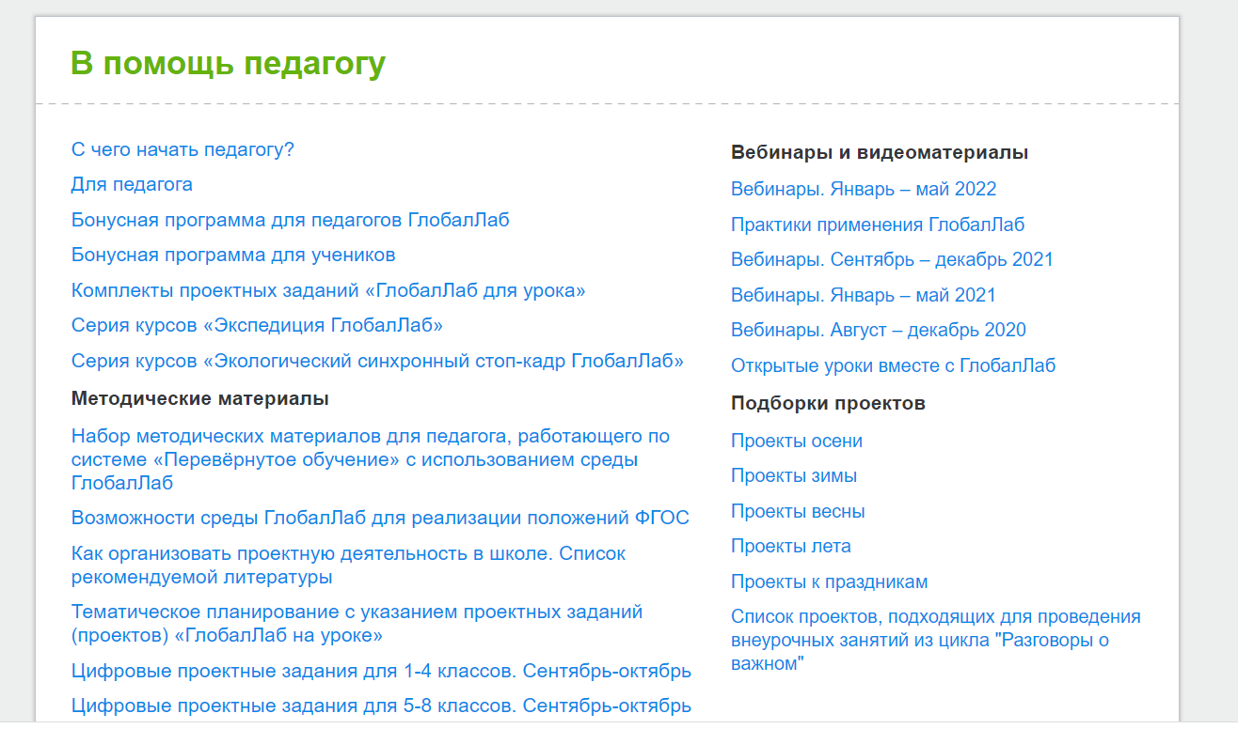
Методическая поддержка
Методические материалы
Методическая поддержка
info@globallab.org

Slide 38
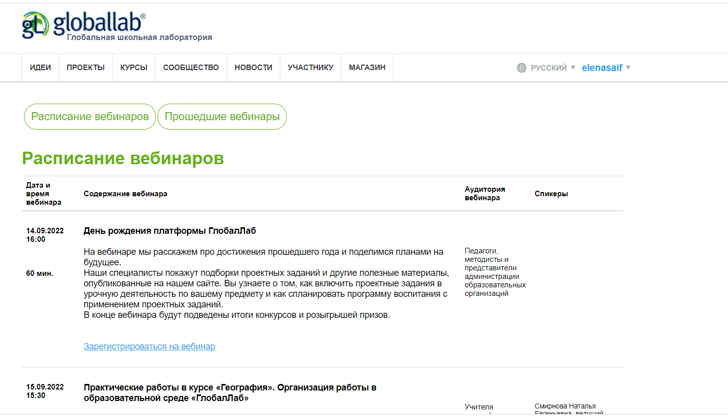
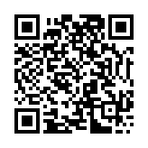
Методическая поддержка
Вебинары
Методическая поддержка
info@globallab.org

Slide 39
Мы ответим на вопросы
Вы можете написать нам на почту по вопросам, касающимся:
Покупки лицензий
Методической поддержки
sales@globallab.org
info@globallab.org
Сотрудничества и партнерства
Технической поддержки
a.danilova@globallab.org
support@globallab.org

Slide 40
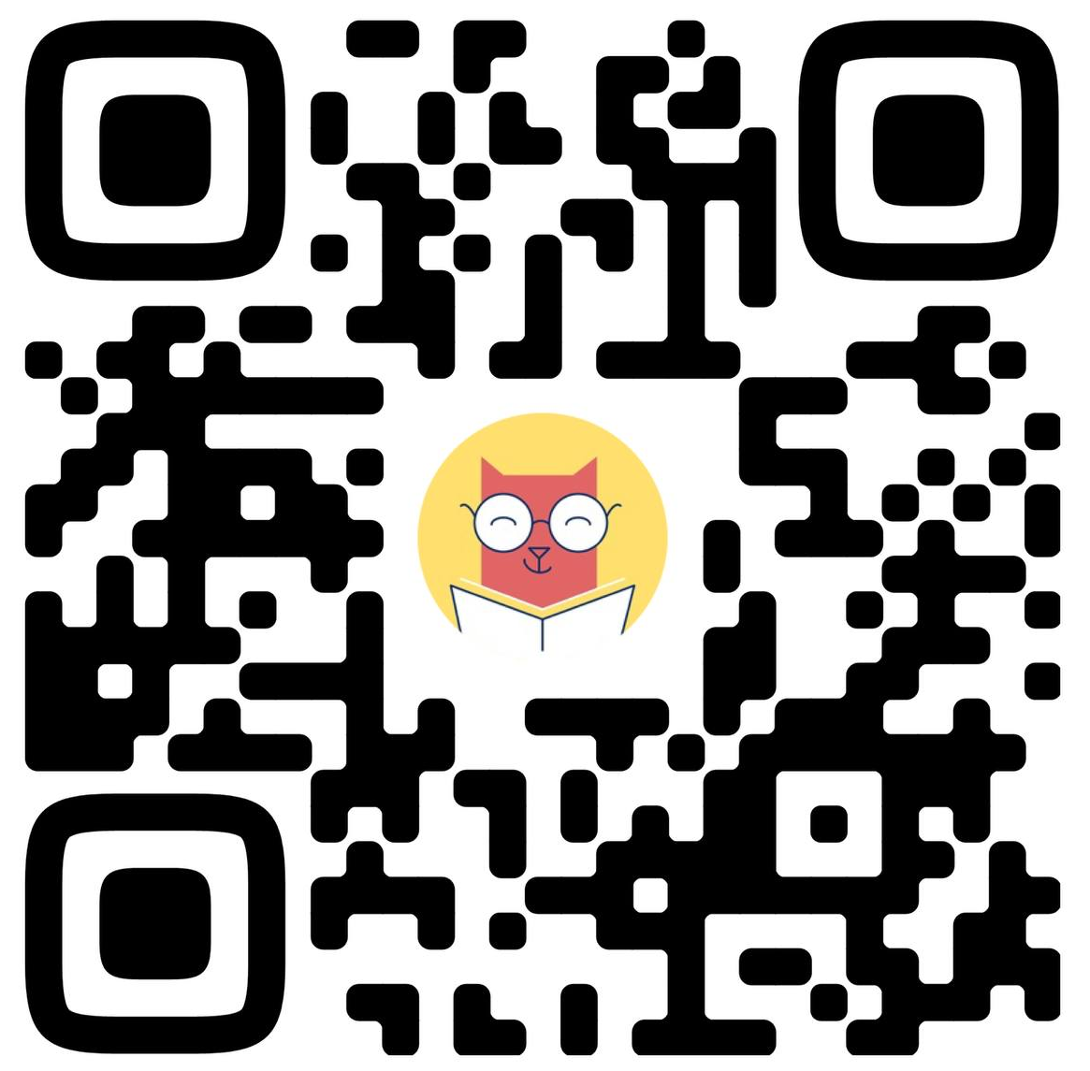
Будьте в курсе наших новостей
Подписывайтесь на наши соцсети. Там вас уже ждут новости об активностях и мероприятиях ГлобалЛаб, тематические подборки проектов ГлобалЛаб и полезные материалы для педагогов
Telegram
BКонтакте
@globallabnews
@globallab

Slide 41
Благодарим вас за участие в вебинаре

